Slide 1

Ответственность контролирующих лиц по доведению предприятий до банкротства
Начальник отдела обеспечения процедур банкротства
УФНС РОССИИ по Амурской области
В.В.Ильин
2025

Slide 2

Основные способы взыскания задолженности по налогам в судебном порядке
Взыскание задолженности с зависимых лиц в порядке подпункта 2 пункта 2 статьи 45 НК РФ
Взыскание задолженности с контролирующих лиц должника в рамках привлечения их к субсидиарной ответственности в соответствии с главой III.2 Закона о банкротстве
Подача гражданских исков, вытекающих из уголовных дел

Slide 3






Проведение анализа наличия правовых оснований для привлечения контролирующих лиц должника к субсидиарной ответственности
КДЛ
Конечные бенифициары
Установление правовых оснований
анализ имущественного состояния
вывод активов, зачисление выручки на счета других лиц
анализ движения денежных потоков
предоставление займов, эмиссия векселей
истребование документов
Определение источников погашения задолженности
проведение допросов свидетелей
осмотр территорий и помещений
Определение примерного круга контролирующих лиц
ФОРМИРОВАНИЕ ДОКАЗАТЕЛЬСТВЕННОЙ БАЗЫ
ДЛЯ ПРИВЛЕЧЕНИЯ К СУБСИДИАРНОЙ ОТВЕТСТВЕННОСТИ

Slide 4
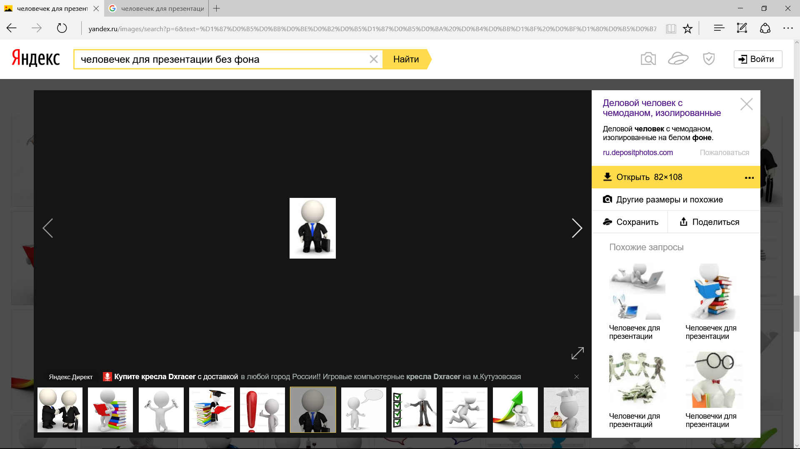

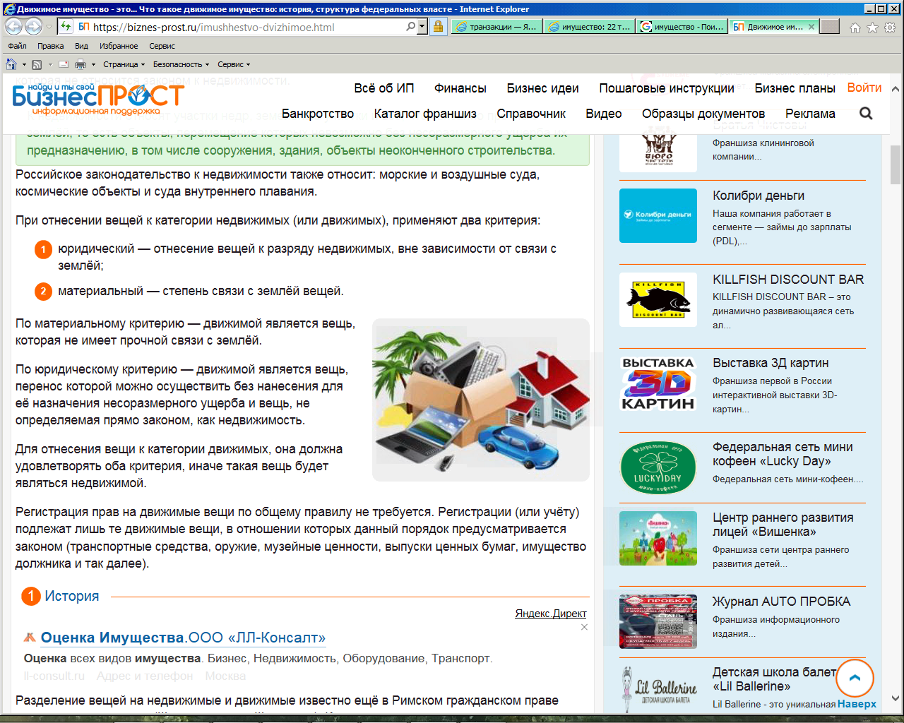
Состав субсидиарной ответственности и цель подачи заявления о привлечении к ответственности
Конечный бенефициар
Должник
Субъект
Должник
Ущерб
Неправомерные действия по выводу денежных средств
Вина
Причинно-следственная связь
Вывод денежных средств с использованием аффилированных компаний
Возмещение ущерба

Slide 5
ОТВЕТСТВЕННОСТЬ РУКОВОДИТЕЛЯ ДОЛЖНИКА И ИНЫХ ЛИЦ В ДЕЛЕ О БАНКРОТСТВЕ
1
2
3
4
Субсидиарная ответственность за невозможность полного погашения требований кредиторов (ст. 61.11 Закона о банкротстве)
Правом на подачу заявления о привлечении к субсидиарной ответственности в рамках дела о банкротстве наделены: конкурсные кредиторы, уполномоченный орган, работники должника (представитель работников должника)
Ответственность за нарушение законодательства Российской Федерации о несостоятельности (банкротстве) (ст. 61.13 Закона о банкротстве)
Субсидиарная ответственность за неподачу (несвоевременную подачу) заявления должника о собственном банкротстве (ст. 61.12 Закона о банкротстве)

Slide 6
СВЯЗЬ НАЛОГОВОГО ПРАВОНАРУШЕНИЯ И состава субсидиарной ответственности при отчуждении денежных средств должника в пользу фирм – «однодневок»
Налоговое правонарушение
Субъект – Юридическое лицо (налогоплательщик)
Неправомерное действие (неполная уплата налогов в связи с занижением налогооблагаемой базы)
Объект
Вина (умышленно или по неосторожности)
Субсидиарная ответственность
Субъект – физическое или юридическое лицо (контролирующее)
Вина (отсутствие вины доказывается причинителем вреда))
Причинно-следственная связь
Неправомерное действие (отчуждение денежных средств по фиктивным сделкам)
Объективная сторона в обоих случаях
представляет собой вывод денежных средств, но с различной квалификацией

Slide 7


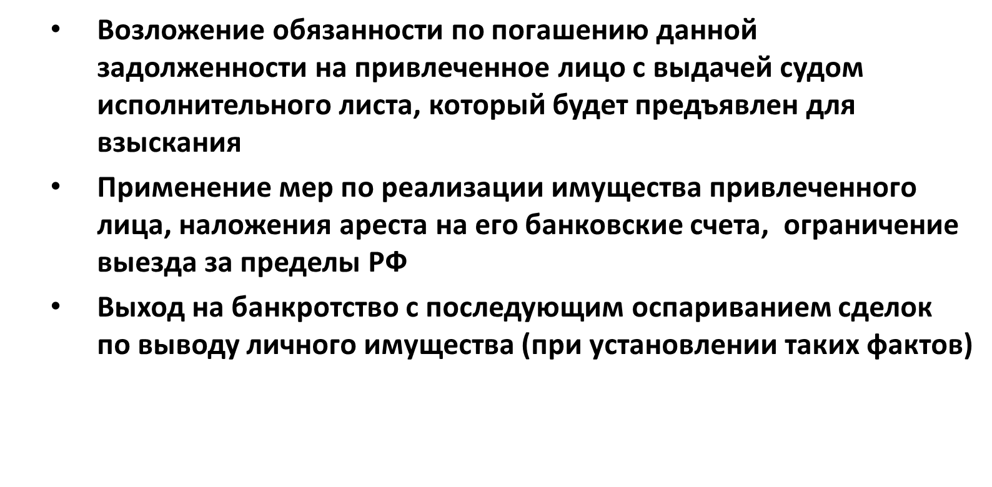

Slide 8
БЛАГОДАРЮ ЗА ВНИМАНИЕ!
8

